Slide 1
欢迎参加龙架构双周会
编辑权限申请
计划好主讲的议题和大致用时
在本文档申请编辑权限且附上简短的申请理由
在龙架构双周会交流群中 @群主 或 管理员 获取权限
向 loongarch@whlug.cn 发送主题为龙架构双周会报告的邮件
邮件内请简要说明您将要报告的内容，我们将在收到邮件后同您取得联系，为您提供文档的编辑权限
内容编辑
请在对应的议题版块下添加您想要分享的内容
若无对应议题，请直接在幻灯片其他议题最前方添加
快速报告一页控制在3分钟以内，报告期间请勿讨论发言。
专题报告15-30分钟，分享结束后可讨论交流。

Slide 2

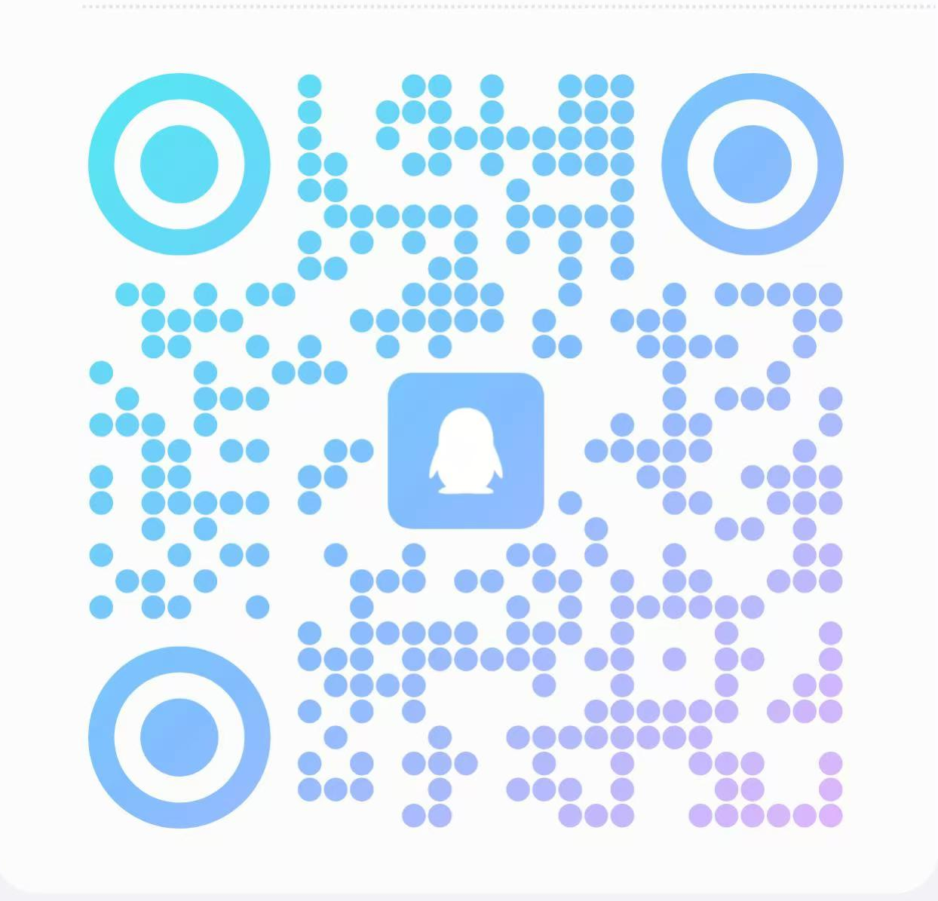
龙架构双周会
2025 年 2 月 16 日·第 5 次

Slide 3
快速报告
上游工作动向

Slide 4
Firefox: Skia
构建 Firefox 过程中，Skia 构建失败
向量数据类型的隐式转换 (-flax-vector-conversions) 问题
先前的补丁 (CL 908137) 仍然在等待审查
几天前 xtex 由于不知情上述变更，撞车了，已经协调
xtex 保留最后一个变更，xen0n 将 xtex 其余的修改更新入 CL 908137
截至 20250215，（终于）有了进展，但仍未合并

Slide 5
Firefox: libyuv
构建 Firefox 过程中，libyuv 链接时缺 LSX/LASX 相关符号
龙芯 12 月提交的改法过于简单粗暴：直接禁用了 SIMD，会有性能问题
声称的理由是 Skia 版本老、libpng 缺文件，以及 ABI1.0 默认不开 LSX
都是可解决或已解决的，而原作者选择了先解决眼前问题，把重构留给了后人
libyuv 上游的 GYP 项目定义缺文件，还缺 CFLAGS 控制
上游补丁甲、乙
libyuv 的 LSX & LASX 文件还存在重复定义，故不能被置于同一编译单元
其他架构的优化代码都各自只位于一个文件，故不存在该问题
Firefox 等项目采用统一源码构建（unified sources build），受影响
xen0n 临时修复了
需要在上述 libyuv 变更主线化后将其 vendor 入 Firefox 仓库
再将 LSX/LASX 开关信息接入 libyuv 的构建定义
截至 20250215，libyuv 上游有进展，但仍未合并

Slide 6
Firefox: libpng & libvpx & WebRTC
构建 Firefox 过程中，libpng 链接时缺 LSX 相关符号
先前 202412 临时方案中的修复不完整
xen0n 补足先前遗漏的 loongarch 子目录，将其包含进 Firefox 构建系统
为 libvpx 启用 LSX 优化（来自 2022 年 7 月份的请求）
xen0n 更新了配置，启用了优化
在 LoongArch 上默认启用 WebRTC
最早可追溯至 AOSC 贡献者刘子兴的补丁
libwebrtc 使用 Chromium GN 构建系统，需要转一道集成进 Firefox
需要告诉 Firefox 的 GN 处理器：存在 linux loong64 这个组合
然后为 libwebrtc 更新自动生成的 moz.build 文件
然后启用 WebRTC 仅需一行代码
截至 20250215，均在等待代码审查或合并

Slide 7
Ollama 适配
DeepSeek 热潮持续；目前一般都使用 ollama 项目在本地部署模型
使用未修改的上游源码直接构建，会失败在 ggml C 代码
需要添加 cgo directive 启用 LASX
直觉是向 CFLAGS 添加 -mlasx，但 Go 不让: @ideal 同学报告
xen0n 使 Go 放行了 LoongArch 特殊 CFLAGS
Workaround: 暂时可以以 -march=la464 起到 -mlasx 的作用，但不优雅
后续计划：确定上述 Go 变更是否能进入 Go 1.24.x，跟进适配 ollama
目前 Go 1.24.0 几近发布，不合适塞进去。需要看能否 backport 到 Go 1.24.1
@ideal 同学也在 ggml 上游修复了 CMake 的架构检测逻辑

Slide 8
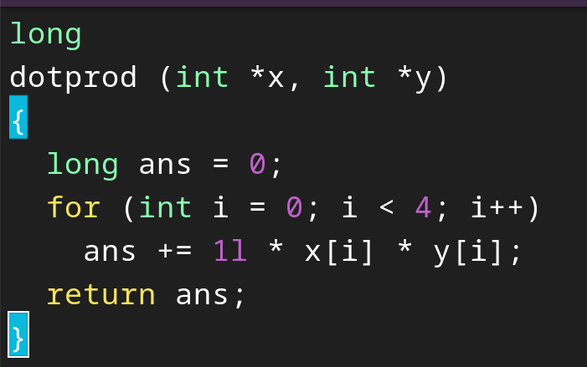
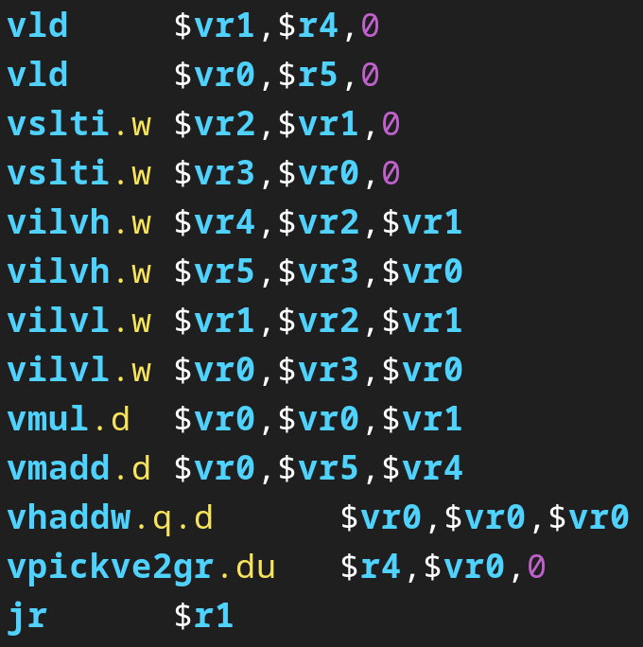
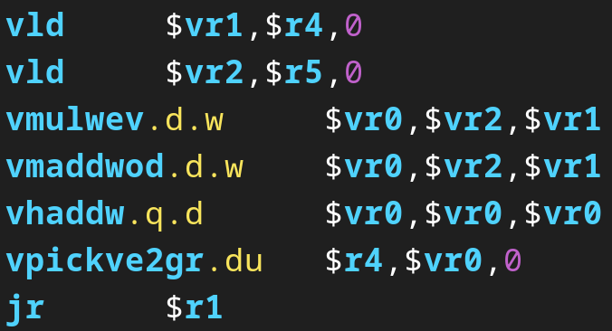
GCC 优化
针对点乘和类似模式的向量操作优化 （预计开会时已合并）

Slide 9
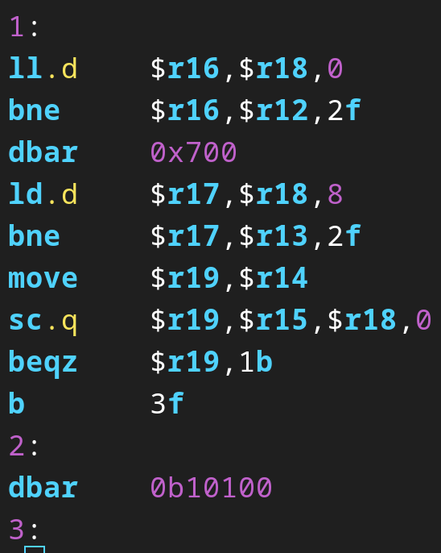
GCC 优化（续）
16字节原子操作的代码生成 （自测中，预计开会时会发出）

Slide 10
GCC 修复
#pragma GCC target "..."
据说是因为把架构相关优化代码拆到多个文件里很麻烦
龙芯的工程师之前已经实现
但没有重设 __loongarch_asx 之类的特性判别宏，所以即使用了 #pragma GCC target ("lasx") 也不能用 __lasx_xvsrarni_h_w 等函数
现已由龙芯工程师修复
杂项
GCC 15 新出现的测试失败统计和修复
vsr{a,l}ri 去 UNSPEC 化
“夸大” ldx/stx 的成本
...

Slide 11
其他上游进展
OpenSSL 误读 -march=la64v1.0
用于生成汇编代码的 Perl 脚本中错误将所有带有 . 的参数均作为输出文件传参，导致 -march=la64v1.0 被错误当作输出文件
已由 xry111 修复并合入 3.2/3.3/3.4 分支
LLVM LLD R_LARCH_CALL36 松弛（relaxation）优化
如跳转目标在 B/BL 范围 (±128MiB) 内，可做如下变换：
pcaddu18i X, %call36(sym); jirl zero, X, 0 → b sym # R_LARCH_B26
pcaddu18i X, %call36(sym); jirl ra, X, 0 → bl sym # R_LARCH_B26
xen0n 24 年 4 月就弄好了，但不会写测试，咕到现在，刚弄完

Slide 12
其他上游进展（续）
Linux 内核：USB 唤醒支持（讨论停滞中）
针对先前用户报告的无法使用 USB 键盘唤醒龙架构设备的问题， 陈华才已提交上游补丁供审阅（已在多平台测试可用）
初步测试结果：非 EHCI/xHCI 设备无法用作唤醒
经过进一步测试（尤其是对比带有 UHCI 及 OHCI 平台的设备），发现 UHCI 的确无法用于唤醒 (ThinkPad X200s)，但 OHCI 无此问题（AM3/RS780/SB710 主板）；很可能属于 7A 硬件问题
UHCI 在内核源码中已有注释，的确不支持唤醒
详见 drivers/usb/host/uhci-hcd.c:328

Slide 13
快速报告
龙架构发行版变动

Slide 14

Arch Linux for Loong64
单点故障：主要维护者个人设备故障影响开发
devtools-loong64 (by wszqkzqk)
更改CFLAGS/CXXFLAGS,默认Code Model为medium
防止某些静态库/对象没有手动覆盖导致大软件包链接失败
合理性
Rust已默认Code Model为medium
确认至少bfd、mold已支持relax，不会影响生成文件的性能
减少补丁维护量
https://aur.archlinux.org/packages/devtools-loong64

Slide 15
Arch Linux for Loong64（续）
Linux内核配置文件清理 (by wszqkzqk)
历史（https://wszqkzqk.github.io/2024/09/12/loongarchlinux-kernel/）：
初期，维护者不熟悉kernel config，但是必须要维护kernel
kernel config要支持loong64，也要能够同步Arch Linux上游更改
根据Arch Linux上游的config，在loong64下生成一份defconfig
借用其他支持loong64发行版的config，追加Arch Linux上游config，生成defconfig
生成两defconfig间diff，提取出匹配 /^+CONFIG_.*=[my]$/ 的行
去除开头"+"并放入文件，每次构建时追加在Arch Linux上游的config后
手动清理
包含大量冗余的额外config（≈1200行）
近期清理了大部分冗余config，且不影响正常使用（剩余184行）
pkg.tar.zst体积减小 ≈ 10 MB
仍待继续清理

Slide 16
Arch Linux for Loong64（续）
大型软件包变动
Electron：仓库已包含electron 30/31/32/33/34 (by wszqkzqk, NakanoMiku)
electron 32/33改为Local Patch维护，不再采用类似darkyzhou的模式
由“Patch electron的Patch流程”改为在整合子模块源码后直接应用补丁
减少冲突/更符合Arch Linux流程（其他electron版本一直是Local Patch形式）
electron 32小版本升级(32.3.0)新问题（自身GUI无法复现，需要Code - OSS）
Code - OSS: reason: 'crashed', code: '139'
sandbox问题，但系统调用看起来没有问题
修复：放行了sched_getaffinity（可能有更好的办法）
https://github.com/lcpu-club/loongarch-packages/pull/417
electron 33(随机出现)/34 rollup问题
注释掉terser()的方法失效，参考archriscv的方法更改npm依赖，已解决
https://github.com/lcpu-club/loongarch-packages/pull/404

Slide 17
Arch Linux for Loong64（续）
大型软件包变动
Firefox 135/136更新：移除全部树外补丁 (by wszqkzqk)
上游已有修复（未必合理），本地仅保留对构建配置的少量修改
Chromium 133更新 (by wszqkzqk)
类似electron32的sandbox问题
[0208/180845.635771:ERROR:exception_snapshot_linux.cc(427)] invalid magic number 0x41535801
同样的修复：放行了 sched_getaffinity
https://github.com/lcpu-club/loongarch-packages/pull/425
Ollama (by wszqkzqk)
开启了LASX
手动指定ARCH=loong64（否则会使用 $(uname -m)）
启用CPU Target

Slide 18
Arch Linux for Loong64（续）
上游化修复
deepin-pw-check (by Pluto Yang)
追踪同步上游库的API修改，修复构建（上游尚未响应）
https://github.com/linuxdeepin/deepin-pw-check/pull/44

Slide 19
Arch Linux for Loong64（续）
其他变动
日常更新与维护 (by Pluto Yang, wszqkzqk)
较多，包括工具链、DE、基础库等
新增linux-lts软件包（6.12）(by wszqkzqk)
https://github.com/lcpu-club/loongarch-packages/pull/407
禁用archinstall的refactor镜像搜索以支持loong64平台 (by wszqkzqk)
https://github.com/lcpu-club/loongarch-packages/pull/421
补丁集GitHub仓库新增基于GitHub Workflow的简单PR检查 (by wszqkzqk)
https://github.com/lcpu-club/loongarch-packages/pull/431

Slide 20
Arch Linux for Loong64（续）
问题交流
Chromium PGO
开启PGO后即使覆盖Code Model为medium仍然relocation R_LARCH_B26 overflow
检查生成的LLVM字节码.o文件，确实覆盖了Code Model为medium
尝试传递 --no-relax，同样无效
硬件资源条件/CI设施

Slide 21
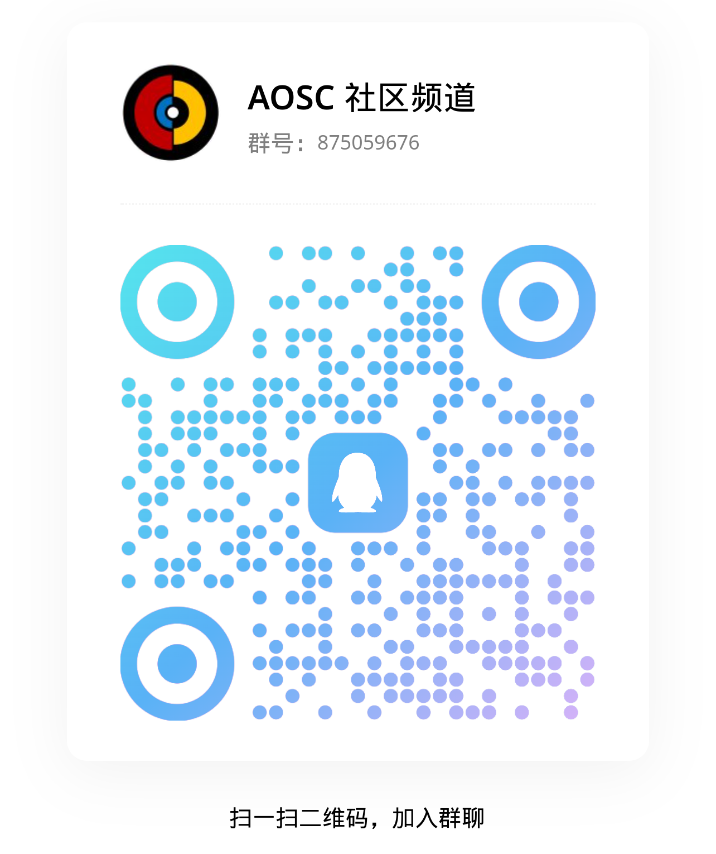
安同 OS
春节期间发布了一月发行更新
包含 3C6000 支持及 LoongGPU 驱动
Linux 6.14 内核可供尝鲜
可通过 oma install linux+kernel+rc 直接安装
属于超前预览且存在可用性风险，请量力而为
Mesa 25 RC3 已开放测试
Intel 独立显卡用户反馈性能已非常接近 Windows！
用户反馈及关切
正在修缮佳能打印机的驱动支持及一部分行业软件的兼容性
x86 运行时及 Box64 ...
私密吗喽，马上马上！

Slide 22
安同 OS
用户反馈及关切（续）
计划探索 4K/16K 分页双内核发行的可行性
来自 Box64 维护者的请求
llama.cpp 已在稳定源，ollama 即将打包
Chatbox、阿里云 OSS Browser 等软件的适配已由贡献者 darkyzhou 接手
希望近期可以完成移植，方便更多有需要的用户
Wine 10 更新已在日程中，将增强 32 位侧的功能
NTSYNC 集成亦在计划中
libvirt 10.5.0 + QEMU 9.2 在 3C6000 上启动虚拟机时卡死
正在调查中

Slide 23
安同 OS
用户反馈及关切（续）
LoongGPU 在 6.12/6.13/6.14 内核上无法启动 非图形会话 (multi-user.target)
暂时定位到是 AOSC 补丁集导致的问题
有待进一步二分
Ren'Py 引擎支持
已在日程上
其他计划？
目前观察到 deepin/kernel 新到一批补丁 (#599)
其中包含 I2C 输入设备的支持
预期可以修复联想 N60d G1d 等笔记本的触摸板
已排入下一个稳定内核更新

Slide 24
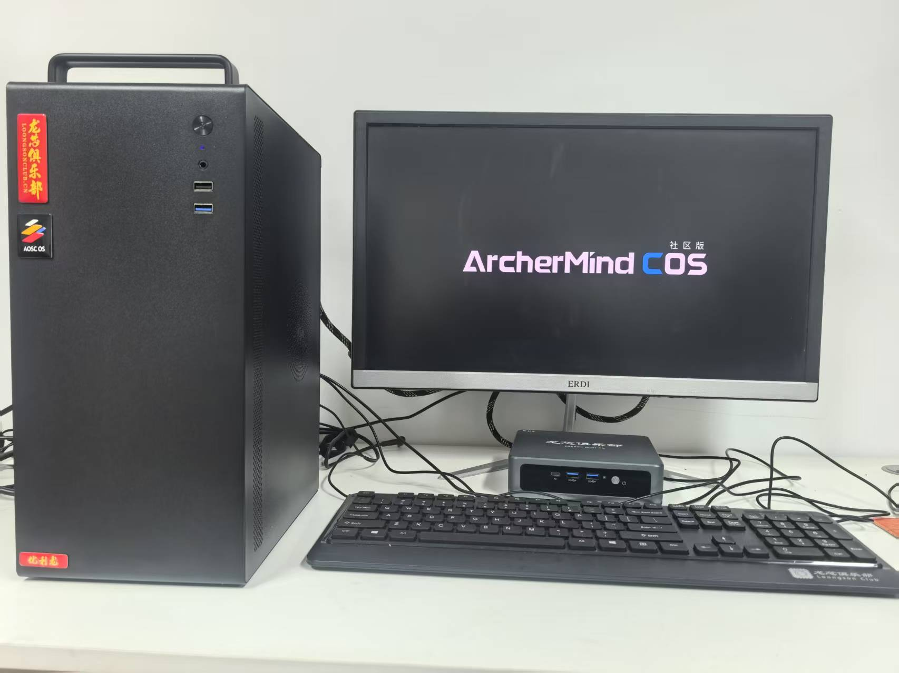
诚迈COS
2025年1月24日发布新版本 名称由"诚鸿OS操作系统"改为"诚迈COS操作系统" 英文"ArcherMind COS 社区版 V25" （基于OpenHarmony5.0）
系统logo更改
开机动画修改
文管支持U盘挂载访问，文件复制黏贴，
U盘当前挂载路径为 主目录/External/ 目录下
新增画图软件
支持物理键盘启用中文输入法
修复系统其他bug
3A6000 优利龙社区PC 适配诚迈COS

Slide 25
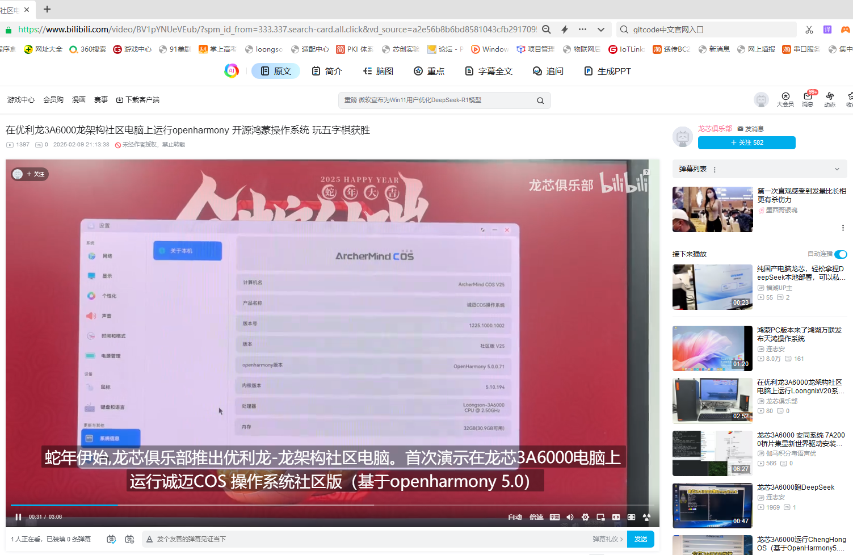
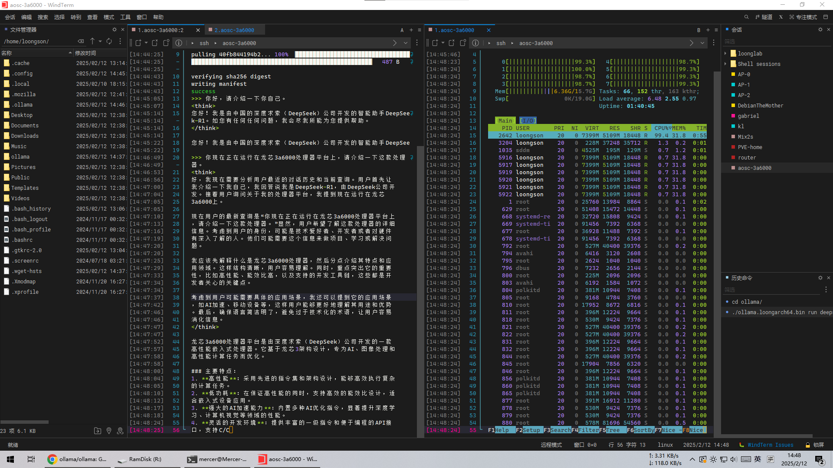

诚迈COS
镜像下载网站www.openloongson.org
优利龙多系统社区PC已经适配该系统
标准版预装诚迈COS（基于OpenHarmony5.0）、 Loongnix、安同 等多个社区操作系统。
B站演示视频：右上图
DeepSeek移植
龙芯3A6000上安同、统信等系统上已经实现DeepSeek的适配，右下图。准备DeepSeek向诚迈COS移植的社区项目
联系合作:龙芯俱乐部 微信

Slide 26
快速报告
社区事务

Slide 27
龙架构悬赏任务
龙架构悬赏任务(LoongTask), 是龙芯爱好者社区发布的悬赏任务, 所有开发者均可以个人身份或团队参与
相比于已自由软件为主的英雄帖, 悬赏任务中会出现一些商业性质的项目
部分商业项目只会要求适配ABI1.0(旧世界)的需求, 但项目运维人员往往会在验收标准中添加ABI2.0(新世界)的适配要求以及在社区编写相关教程
悬赏任务不可重复接取避免重复劳动, 一旦有个人/团队接取任务后即会被锁定, 但需要按照任务说明定期同步进度, 否则就可能会被认定为放弃任务
部分偏向社区的长期悬赏任务可能会要求在双周会时同步任务进度

Slide 28
悬赏任务
国家中小学智慧教育平台客户端
下载链接：https://download.ykt.cbern.com.cn/pc_ver/%E6%99%BA%E6%85%A7%E4%B8%AD%E5%B0%8F%E5%AD%A6%20Setup%201.3.6.exe.
任务要求：上述链接中的 exe 文件由 Electron 打包而成。现需将该文件解包适配龙架构后重新打包发布，使龙芯平台能够原生使用该软件。
奖励：3A6000 龙芯笔记本或者 3A6000E 主机（二选一）
具体悬赏任务细则见：https://gitea.whlug.cn/LoongFly/LoongTask/issues/1

Slide 29
社区基础设施进展说明
由于基础设施用的是3C6000
目前集群使用的是PVE+Ceph的方式搭建, 系统搭建已经完成
仅支持LA464, 导致虽然使用的是3C6000主机, 但在系统里识别的是3A5000
部分GUI安装界面会出现卡死的现象, 而且卡死的位置比较随机, 目前暂未定位到问题所在, 如果社区这边有比较了解PVE使用的希望能联系我协助去定位一下相关问题
目前社区专线网络的需要准备的相关资料已提供给运营商审核, 正在等待运营商部署网络
Notes:
目前主要进度就是卡在运营商网络这里了

Slide 30
抽奖环节
论坛抽奖以及双周会抽奖

Slide 31
专题报告

Slide 32
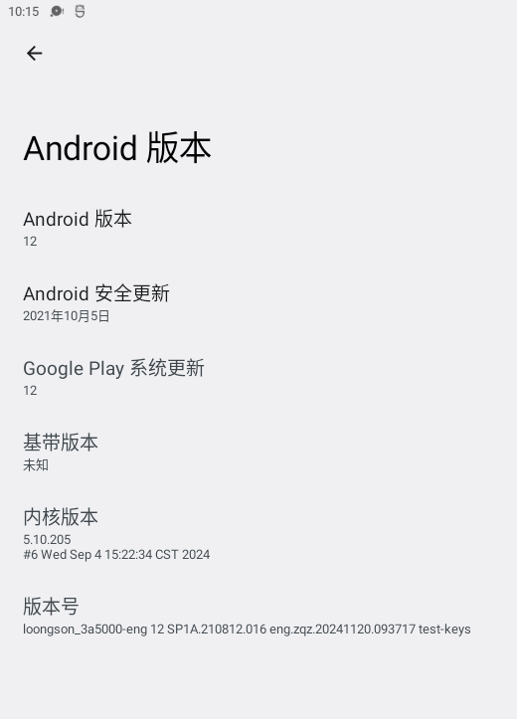
龙架构安卓进展 （Android On LoongArch, AOL）
官方文档：https://github.com/android-la64/docs
aosp12，基于android-12.0.0_r1（旧世界）
完成最基础的移植
工具链
Linux内核
Bionic
ART C++解释执行器
采用amd520 gpu进行图形驱动
aosp15，基于android-15.0.0_r1（新世界）
上游多数包已支持LoongArch
工具链/内核/strace etc.
系统配置位于device/loongson/loongsonboard中

Slide 33
工具链 && 图形
工具链
aosp12
基于LLVM15
图形
aosp12
7A2000适配：需打通安卓图形栈
安卓桌面集成
与Loongnix共用内核，在新tty中可进入安卓图形界面
aosp15
Doing：打通图形栈，启动到桌面
Doing：cuttlefish模拟器
aosp15
基于上游的LLVM19
工具链、NDK通过所有测试
Bionic仍有少量BUG

Slide 34
安卓运行时进展
工具链
aosp12
C++解释器
mterp汇编解释器：74%通过率（688/928）
JIT支持：art/test.py -r --target --no-prebuild --ndebug --no-image --64 --jit 通过所有测试
目前仅支持基础整数/浮点指令
Doing：AOT通过部分测试
TODO：完善 & 优化
aosp15
C++解释器 All tests passed.(https://github.com/android-la64/platform-art/tree/a15_larch_dev)
Doing：nterp汇编解释器
TODO：JIT/AOT
二进制翻译
Doing：借鉴berberis开发Arm->LoongArch上的动态库翻译器

Slide 35
VSCodium 插件生态适配
现状：
VSCodium 已原生支持龙架构，许多常见的编程语言的插件无需适配即可安装使用
但存在一些例外：rust-analyzer、csharp、codelldb 等
限制：
只要是自带二进制的插件都无法在龙架构 VSCodium 上安装
微软的和 Open VSX 插件市场的架构列表不包含龙架构，开发者无法上传专用二进制
解决：
短期：fork 一个不自带二进制的「通用」版（不限平台），如 rust-analyzer-no-server
长期：联合 VSCodium 其它架构维护者向 Open VSX 倡议添加平台支持（要求用户量）
联络：
GitHub 组织：https://github.com/loongcodium
移植反馈/相关讨论：loongbbs 帖子、GitHub Disscusion

Slide 36
问答环节
社区问答及意见反馈

Slide 37
预收集提问：LoongGPU
请问 LoongGPU 新世界驱动什么时候支持 Wayland？什么时候提升OpenGL 版本？
LoongGPU 驱动有计划推进进 Debian 的 non-free 仓库吗？
GPU 驱动更新周期有计划吗？春节前出的好像只是技术预览版。
请问 LG200 的 VPU 参数如何？会支持 VA-API 吗？
龙芯已经在开发 2K3000 上的 GPU (LG200) 驱动了吗？

Slide 38
预收集提问：其他
目前龙架构 dpkg 发行版对龙架构有 loongarch64 和 loong64 两种不同的称呼，对用户安装软件包造成了一定困扰，请问会不会有统合方案？
当前的龙芯 3C6000 单路主板不能用 PCIe 4.0，是什么问题导致的？
LATX 目前开源进展如何，是否有确定具体开源时间？
目前 LATX 项目尚未有官方的 logo 设计，先前已有社区小伙伴（特首）给 LATX 提交过设计稿，但后续结论似乎是希望通过公司寻找美工进行正式设计，这方面有推进计划吗？

Slide 39
双周会讨论（请先添加管理员）
爱好者交流群

